Slide 1
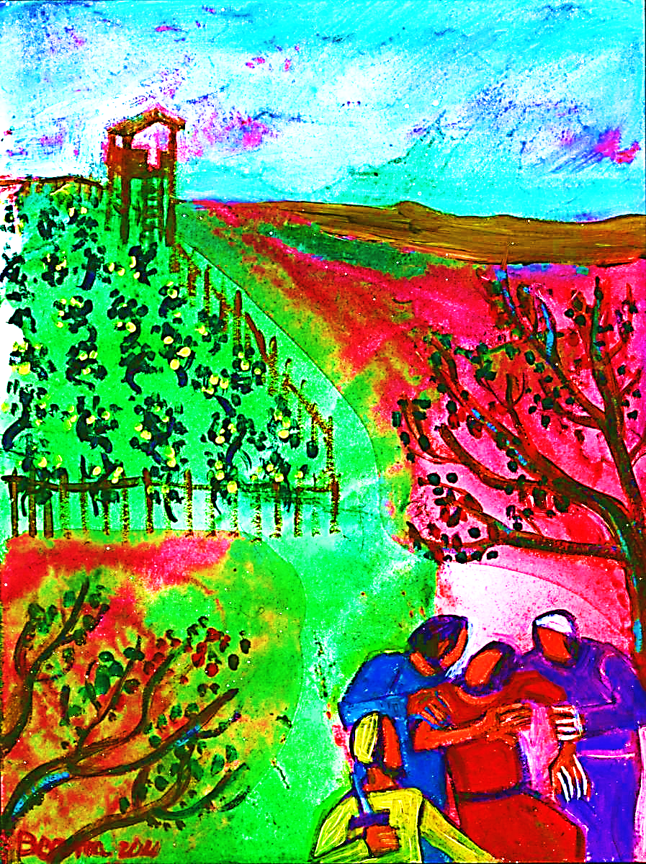
27ème dimanche
du Temps ordinaire
Dimanche 4 octobre 2026
« Le royaume de Dieu vous sera
enlevé pour être donné à une
nation qui lui fera produire
ses fruits » Matthieu 21,43

Slide 2
Acclamez votre Dieu sur toute la terre,
Célébrez-le par vos chants de joie !
Acclamez votre Dieu, Il est la lumière,
Éternel est son amour !
Offrez au Seigneur votre action de grâce,
De la détresse, il vous a tirés.
Du lieu de la mort, du fond des enfers,
Par son Fils il vous a sauvés.

Slide 3
Acclamez votre Dieu sur toute la terre,
Célébrez-le par vos chants de joie !
Acclamez votre Dieu, Il est la lumière,
Éternel est son amour !
Bénissez sans fin le Dieu qui nous sauve,
Il a rendu nos âmes à la vie.
Louez le Seigneur, nous sommes à lui,
Qu’il est grand, son amour pour nous !

Slide 4
Acclamez votre Dieu sur toute la terre,
Célébrez-le par vos chants de joie !
Acclamez votre Dieu, Il est la lumière,
Éternel est son amour !

Slide 6
Gloria, gloria, in excelsis Deo (bis)
Et paix sur la terre aux hommes
qu’il aime.
Nous te louons, nous te bénissons,
nous t’adorons,
Nous te glorifions, nous te rendons grâce,
Pour ton immense gloire,
Seigneur Dieu, Roi du ciel,
Dieu le Père tout-puissant.

Slide 7
Seigneur, Fils unique, Jésus Christ,
Seigneur Dieu, Agneau de Dieu,
le Fils du Père ;
Toi qui enlèves les péchés du monde, prends pitié de nous ;
Toi qui enlèves les péchés du monde, reçois notre prière ;
Toi qui es assis à la droite du Père,
prends pitié de nous.

Slide 8
Car toi seul es saint,
toi seul es Seigneur,
Toi seul es le Très-Haut :
Jésus Christ,
avec le Saint-Esprit
Dans la gloire de Dieu le Père. Amen.

Slide 10

Psaume
La vigne du Seigneur de l’univers ,
c’est la maison d’Israël

Slide 12
Prière universelle
Par Jésus , la pierre d’angle,
exauce-nous Seigneur

Slide 14
Sanctus, Sanctus, Sanctus
Dominus Deus Sabaoth,
Sanctus, Sanctus, Sanctus Deus Sabaoth,
Pleni sunt caeli et terra gloria tua.
Hosanna, hosanna,hosanna in excelsis. (2x)
Benedictus qui venit in nomine Domini
Hosanna, hosanna, hosanna in excelsis. (2x)

Slide 16
Anamnèse
Gloire à toi qui étais mort,
Gloire à toi qui es vivant.
Notre Sauveur et notre Dieu,
viens, Seigneur Jésus !

Slide 18
Agnus Dei qui tollis peccata mundi
Miserere nobis
Agnus Dei qui tollis peccata mundi
Miserere nobis
Agnus Dei qui tollis peccata mundi
Dona nobis pacem

Slide 20
CORPS LIVRÉ, SANG VERSÉ,
JÉSUS CHRIST POUR NOUS SE DONNE!
CORPS LIVRÉ, SANG VERSÉ,
VIE DONNÉE POUR TOUS LES HOMMES.
Le Pain que nous mangeons
est communion au Corps du Christ

Slide 21
CORPS LIVRÉ, SANG VERSÉ,
JÉSUS CHRIST POUR NOUS SE DONNE!
CORPS LIVRÉ, SANG VERSÉ,
VIE DONNÉE POUR TOUS LES HOMMES.
Venons les mains tendues,
nous rassasier de Jésus Christ !

Slide 22
CORPS LIVRÉ, SANG VERSÉ,
JÉSUS CHRIST POUR NOUS SE DONNE!
CORPS LIVRÉ, SANG VERSÉ,
VIE DONNÉE POUR TOUS LES HOMMES.
L’Esprit qui nous unit
fait de nous tous le Corps du Christ !

Slide 23
CORPS LIVRÉ, SANG VERSÉ,
JÉSUS CHRIST POUR NOUS SE DONNE!
CORPS LIVRÉ, SANG VERSÉ,
VIE DONNÉE POUR TOUS LES HOMMES.
Le Corps que nous formons
est signe du Ressuscité !

Slide 24
CORPS LIVRÉ, SANG VERSÉ,
JÉSUS CHRIST POUR NOUS SE DONNE!
CORPS LIVRÉ, SANG VERSÉ,
VIE DONNÉE POUR TOUS LES HOMMES.
Vivons de Jésus Christ
et témoignons de son amour !

Slide 25
CORPS LIVRÉ, SANG VERSÉ,
JÉSUS CHRIST POUR NOUS SE DONNE!
CORPS LIVRÉ, SANG VERSÉ,
VIE DONNÉE POUR TOUS LES HOMMES.
Allons sans avoir peur,
Jésus est toujours avec nous !

Slide 26
CORPS LIVRÉ, SANG VERSÉ,
JÉSUS CHRIST POUR NOUS SE DONNE!
CORPS LIVRÉ, SANG VERSÉ,
VIE DONNÉE POUR TOUS LES HOMMES.

Slide 28
Dans la joie tu nous envoies Seigneur bâtir un monde nouveau
Dans la joie tu nous envoies Seigneur bâtir un monde meilleur
Là où se trouve la haine
Que nous annoncions l’amour
Là où se trouve l’offense
Que nous apportions le pardon

Slide 29
Dans la joie tu nous envoies Seigneur
bâtir un monde nouveau
Dans la joie tu nous envoies Seigneur
bâtir un monde meilleur
.Là où se trouve la discorde
Que nous bâtissions la paix
Là où se trouve l’erreur
Que nous proclamions la vérité

Slide 30
Dans la joie tu nous envoies Seigneur
bâtir un monde nouveau
Dans la joie tu nous envoies Seigneur
bâtir un monde meilleur
Là où se trouve la tristesse
Que nous suscitions la joie
Là où se trouvent les ténèbres
Que nous répandions la lumière

Slide 31
Dans la joie tu nous envoies Seigneur
bâtir un monde nouveau
Dans la joie tu nous envoies Seigneur
bâtir un monde meilleur

